Slide 1
C/C++

Slide 2
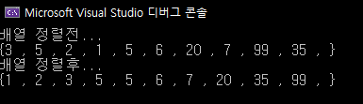
C/C++실습 예제 - 5
Python 으로 짜여진 버블 정렬 알고리즘을 C 로 바꾸어라.
for i in range(0,len(arr)): # 처음부터 배열의 끝까지 실행.
for j in range((i+1),len(arr)-1): #
if arr[i] > arr[j]: # 오름차순 으로 정렬 함.
tmp = arr[i] # 옮길 데이터를 임시로 저장
arr[i] = arr[j] # i 와 j 두개의 데이터를 서로 바꿔 준다.
arr[j] = tmp # 임시로 저장 했던 데이터를 j 에 저장해 준다.

Slide 3
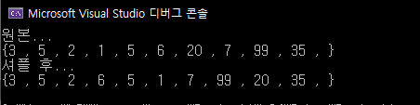
C/C++실습 예제 - 6
Python 으로 짜여진 셔플 알고리즘을 C 로 바꾸어라.
def suffle(self):
# 한번 전체가 재생되었으면, 다시 처음부터.
for i in range(0,self.suffle_size):
#랜덤하게 하나씩 뽑는다.
randValue = random.randint(0,self.suffle_size) # 4
self.currentPos = self.randIndex[randValue]; # 현재 값,,? 4
self.randIndex[randValue] = self.randIndex[self.suffle_size-1]; #8 { 0, 1, 2, 3, 9, 5, 6, 7, 8, 9 };
self.randIndex[self.suffle_size-1] = self.currentPos; #{ 0, 1, 2, 3, 9, 5, 6, 7, 8, 4 };
self.currentname = self.music_list[randValue]; # 현재 값,,? 4
self.music_list[randValue] = self.music_list[self.suffle_size-1]; #8 { 0, 1, 2, 3, 9, 5, 6, 7, 8, 9 };
self.music_list[self.suffle_size-1] = self.currentname; #{ 0, 1, 2, 3, 9, 5, 6, 7, 8, 4 };
self.suffle_size-= 1;
return self.music_list;

Slide 4
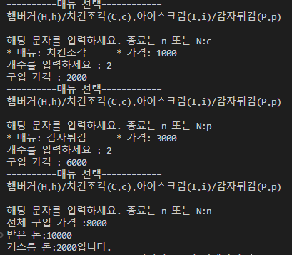
실습
패스트푸드점 메뉴관리를 위한 클래스를 작성하고 테스트하는 프로그램을 작성하시오.
실행 결과
파이썬에서 실습 했던 패스트 푸드점 문제 이다. 이 문제를 c 로 작성해 보라.
C 에서는 클래스 가 없으니 클래스를 대신 해서 함수 호출 을 하는 방식으로 동일하게 동작 하도록 기능을 구현해 볼것.
기능 동작을 중점 적으로 볼 것임으로 파이썬에서 구현 했던 것과 동일하게 동작하도록 작성해 볼것.
검사는 다음 수업때 검사 할예정.

Slide 5
실습
패스트푸드점 메뉴관리를 위한 클래스를 작성하고 테스트하는 프로그램을 작성하시오.
실행 결과
class FastFood():
//필드 선언 : 메뉴명(String), 단가(int), 구입가격(int)- 전용 멤버
// 생성자 – 매개변수로 받은 문자를 MenuProc 클래스에 있는 메소드 매개변수로 전달하고 반환 받은 값을 필드로 초기화
//costCal() 메소드 : 구입가격을 계산하여 필드에 저장(구입가격 = 단가 * 개수). 단, 개수는 매개변수로 받는다. 반환값 없음
//구입가격 필드에 대한 접근자 메소드
//객체 내용(메뉴명, 단가)을 문자열로 반환하는 toString() 메소드
class MenuProc():
// menuName() 메소드 정의 : 문자를 매개변수로 받아 메뉴명을 반환하는 정적 메소드
//vaLue() 메소드 정의 : 문자를 매개변수로 받아 가격을 반환하는 정적 메소드
문자 | 메뉴명 | 단가
H 또는 h | 햄버거 | 2500
I 또는 i | 아이스크림 | 1500
P 또는 p | 감자튀김 | 3000
C 또는 c | 치킨조각 | 1000
파이썬에서 실습 했던 패스트 푸드점 문제 이다. 이 문제를 c 로 작성해 보라.
C에서는 클래스 가 없으니 클래스를 대신 해서 함수 호출 을 하는 방식으로 동일하게 동작 하도록 기능을 구현해 볼것.
// FastFood 클래스에 대한 객체를 생성하고 테스트 하는 클래스
public class FastFoodTest ():
if __name__ == "__main__":
// Fastfood 클래스 객체 선언
//메뉴 입력 – 문자 n을 입력하면 반복문 종료
//Fastfood 객체 생성, 메뉴로 입력 받은 문자를 생성자 매개변수로 전달
//사용자로부터 구입개수 입력 받아 costCal() 메소드 매개변수로 전달
//구입 가격 출력
//반복문 종료 후 거스름돈 계산하여 출력

